Slide 2
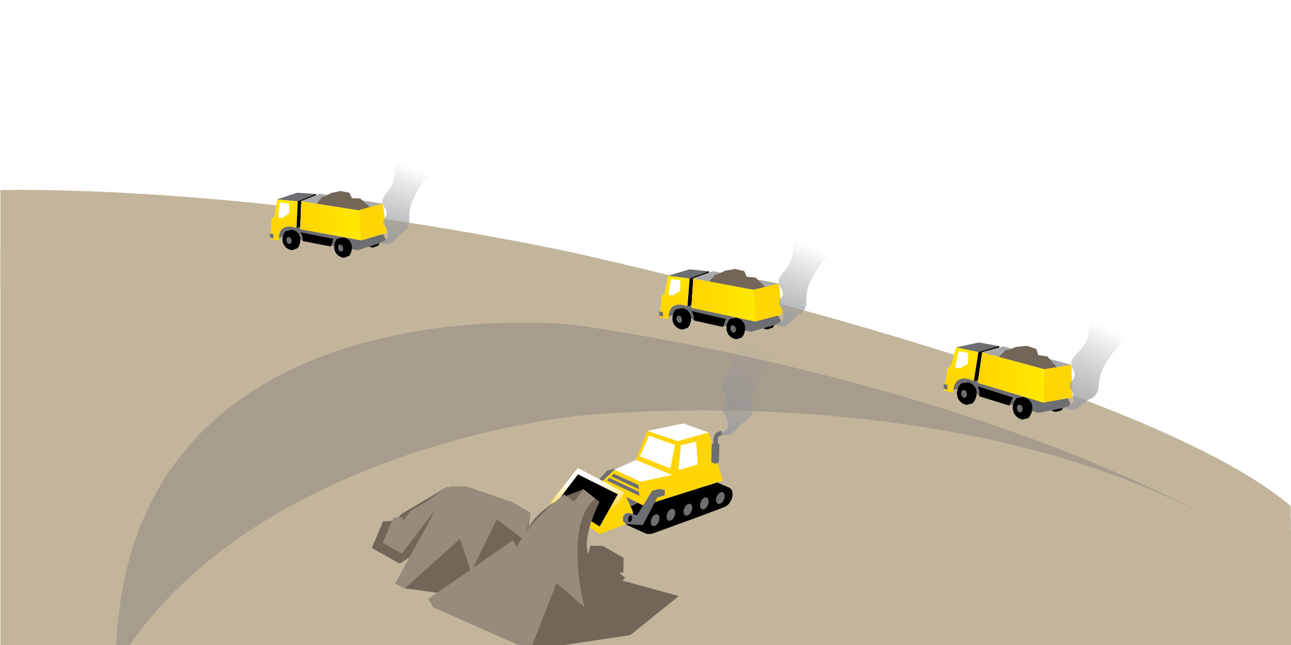
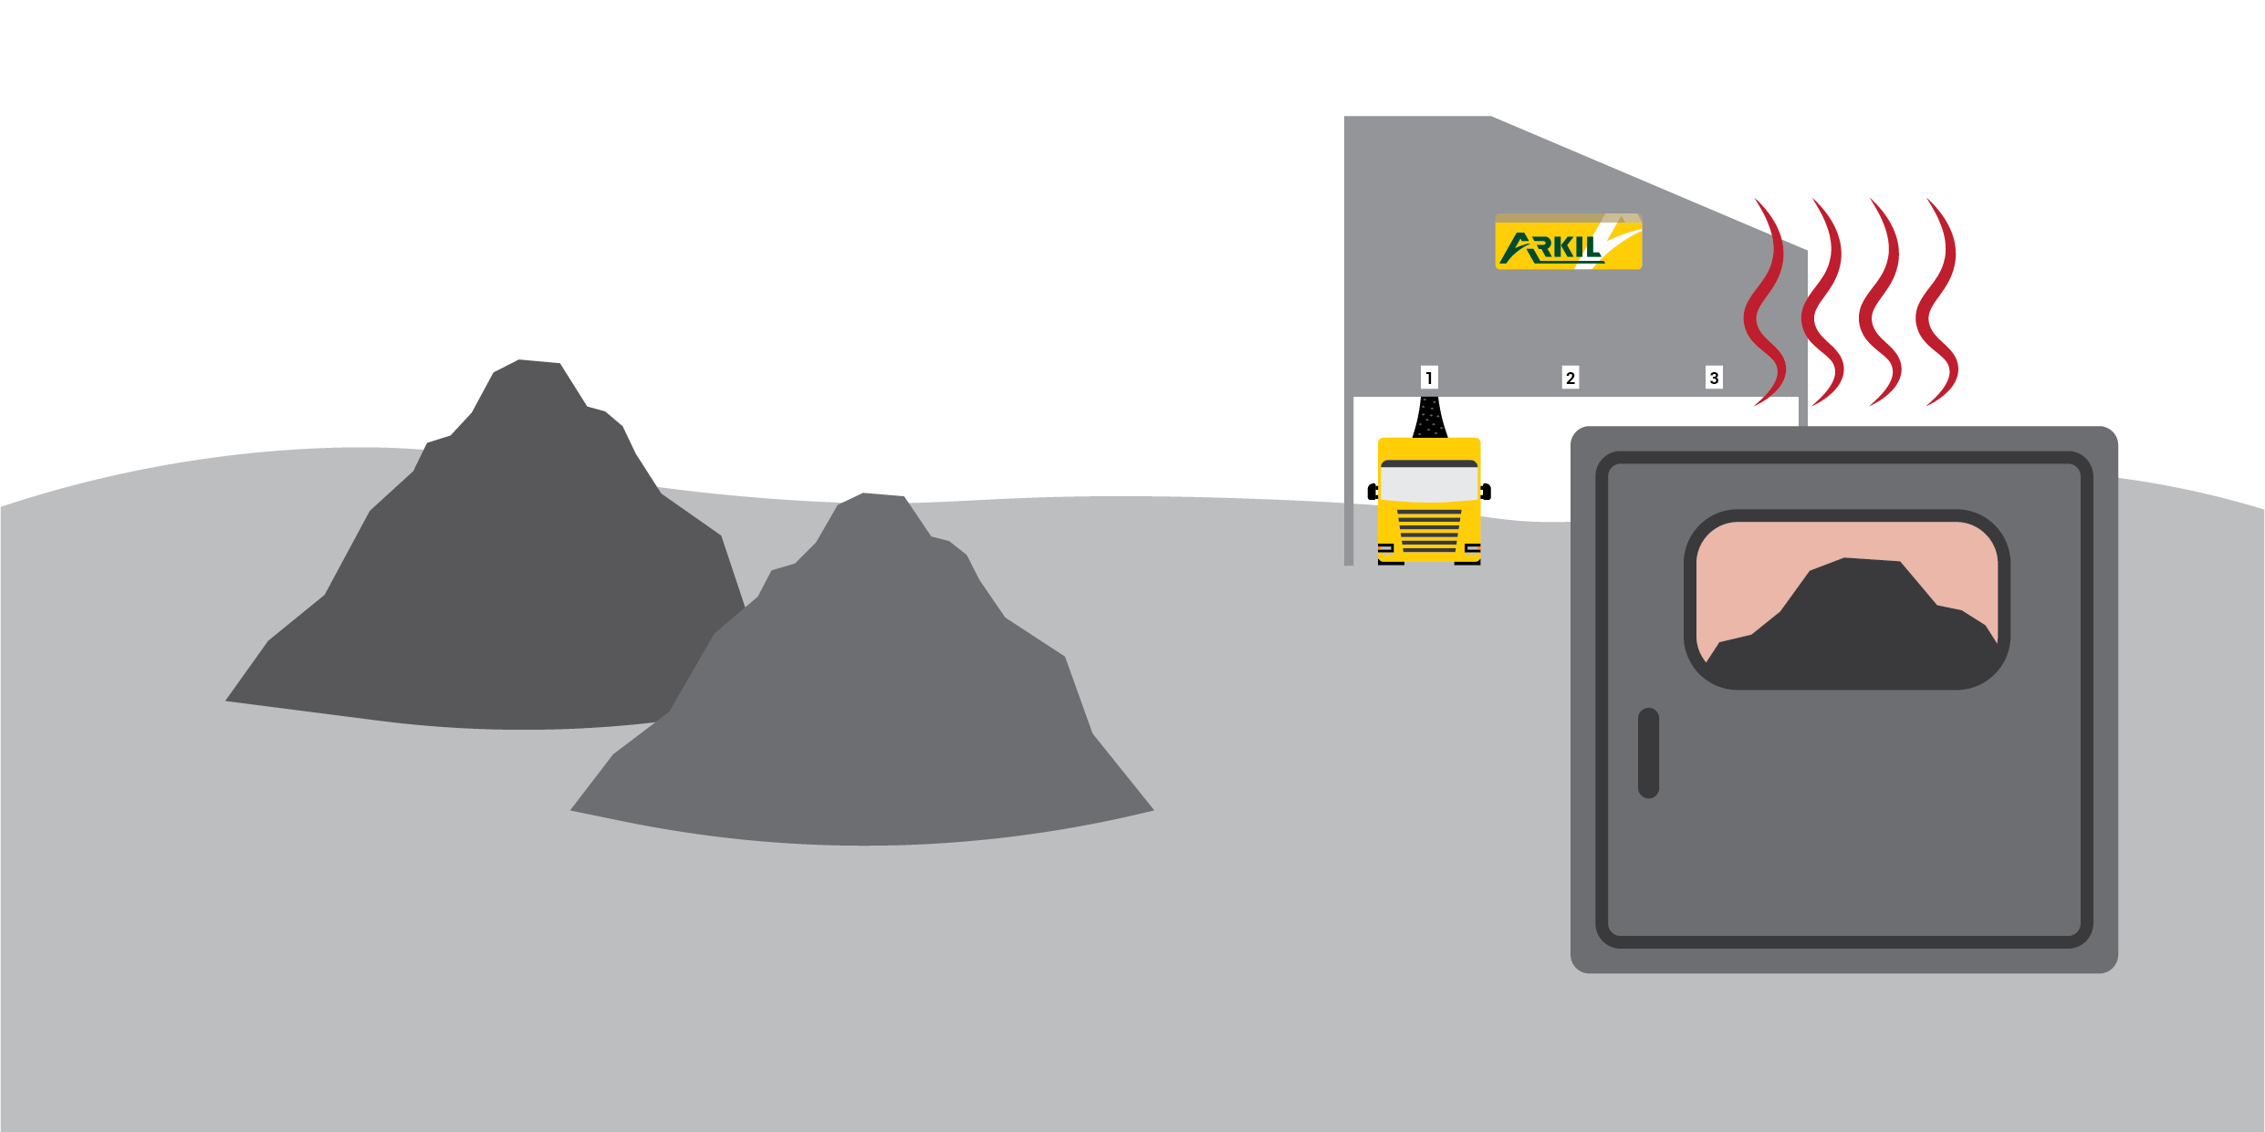
Sådan laver man asfalt i dag
Notes:
Problemet er:
Energiforbruget ved opvarmning
Lastbiltransport
Råstoffer
Danmark importerer årligt 4,5 mio. ton granit og asfaltproduktionen aftager 1,5 mio. ton af disse – det svarer til lastbiler i en lang række fra Skagen til Berlin, ca. 1.000 km
KUN 10-50 års forbrug af råstoffer tilbage i Danmark
Om 10 år er der ikke nævneværdig grusproduktion på hele Sjælland

Slide 3
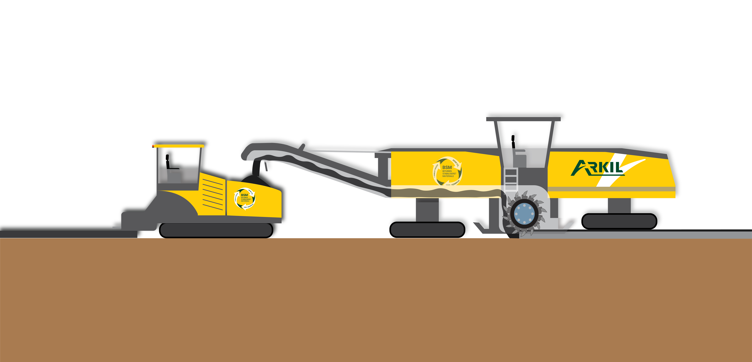
En af løsningerne kan være BSM in-situ
Notes:
BSM metoden går i sin enkelthed ud på, at de gamle vej bliver fræset op, knuser asfalten, tilsætter vand, bindemiddel og en anelse cement, hvorefter blandingen bliver udlagt med det samme.
Det særlige ved metoden, er at den både genanvender hele den gamle belægning og at energiforbruget er væsentligt mindre end ved traditionelt asfaltarbejde.

Slide 4
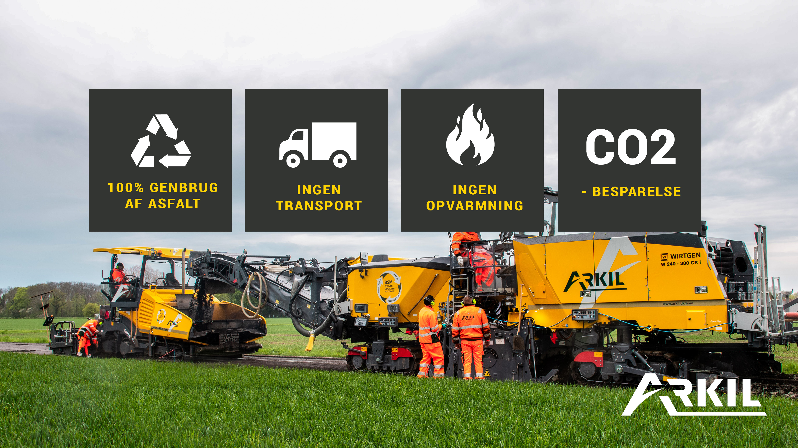
Notes:
BSM er smart, fordi
100 pct. Genbrug
Minimal anvendelse af råstoffer
Ingen transport
Ingen opvarmning
Markant mindre CO2 udledning

Slide 5
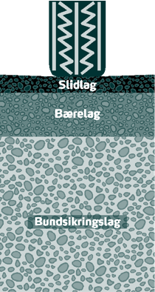
BSM?
BSM
Metoden indebærer, at den eksisterende asfalt opfræses, iblandes skumbitumen, vand og en smule cement, hvorefter den genudlægges på vejen i én og samme arbejdsgang.

Slide 6
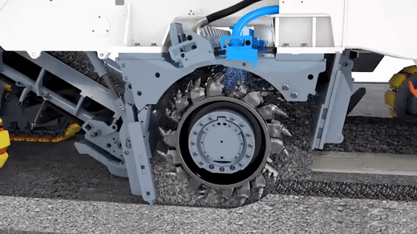
BSM – processen

Slide 7
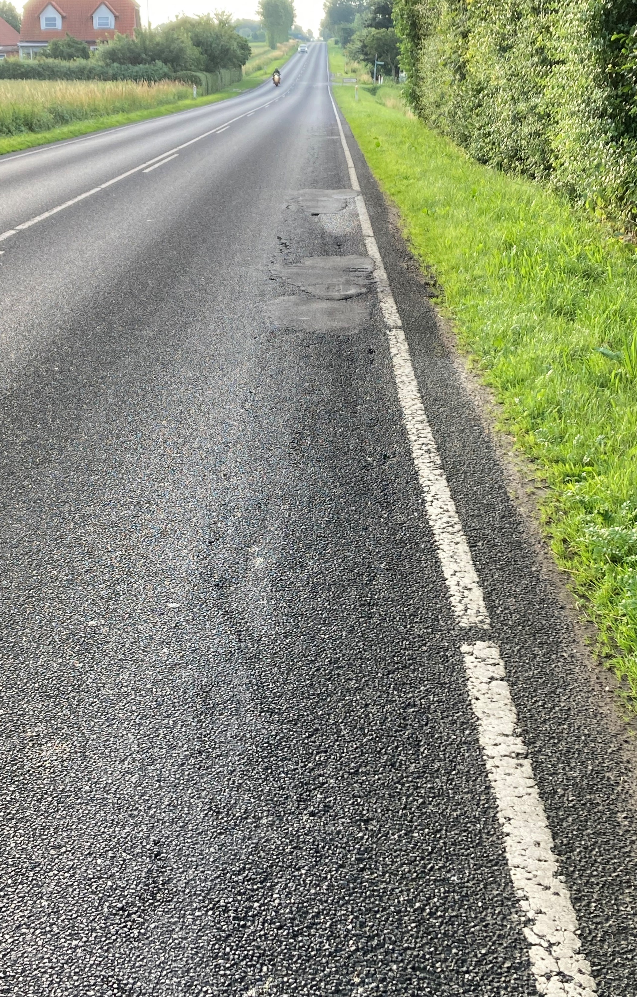
Bogensevej i Middelfart
FØR
EFTER

Slide 8
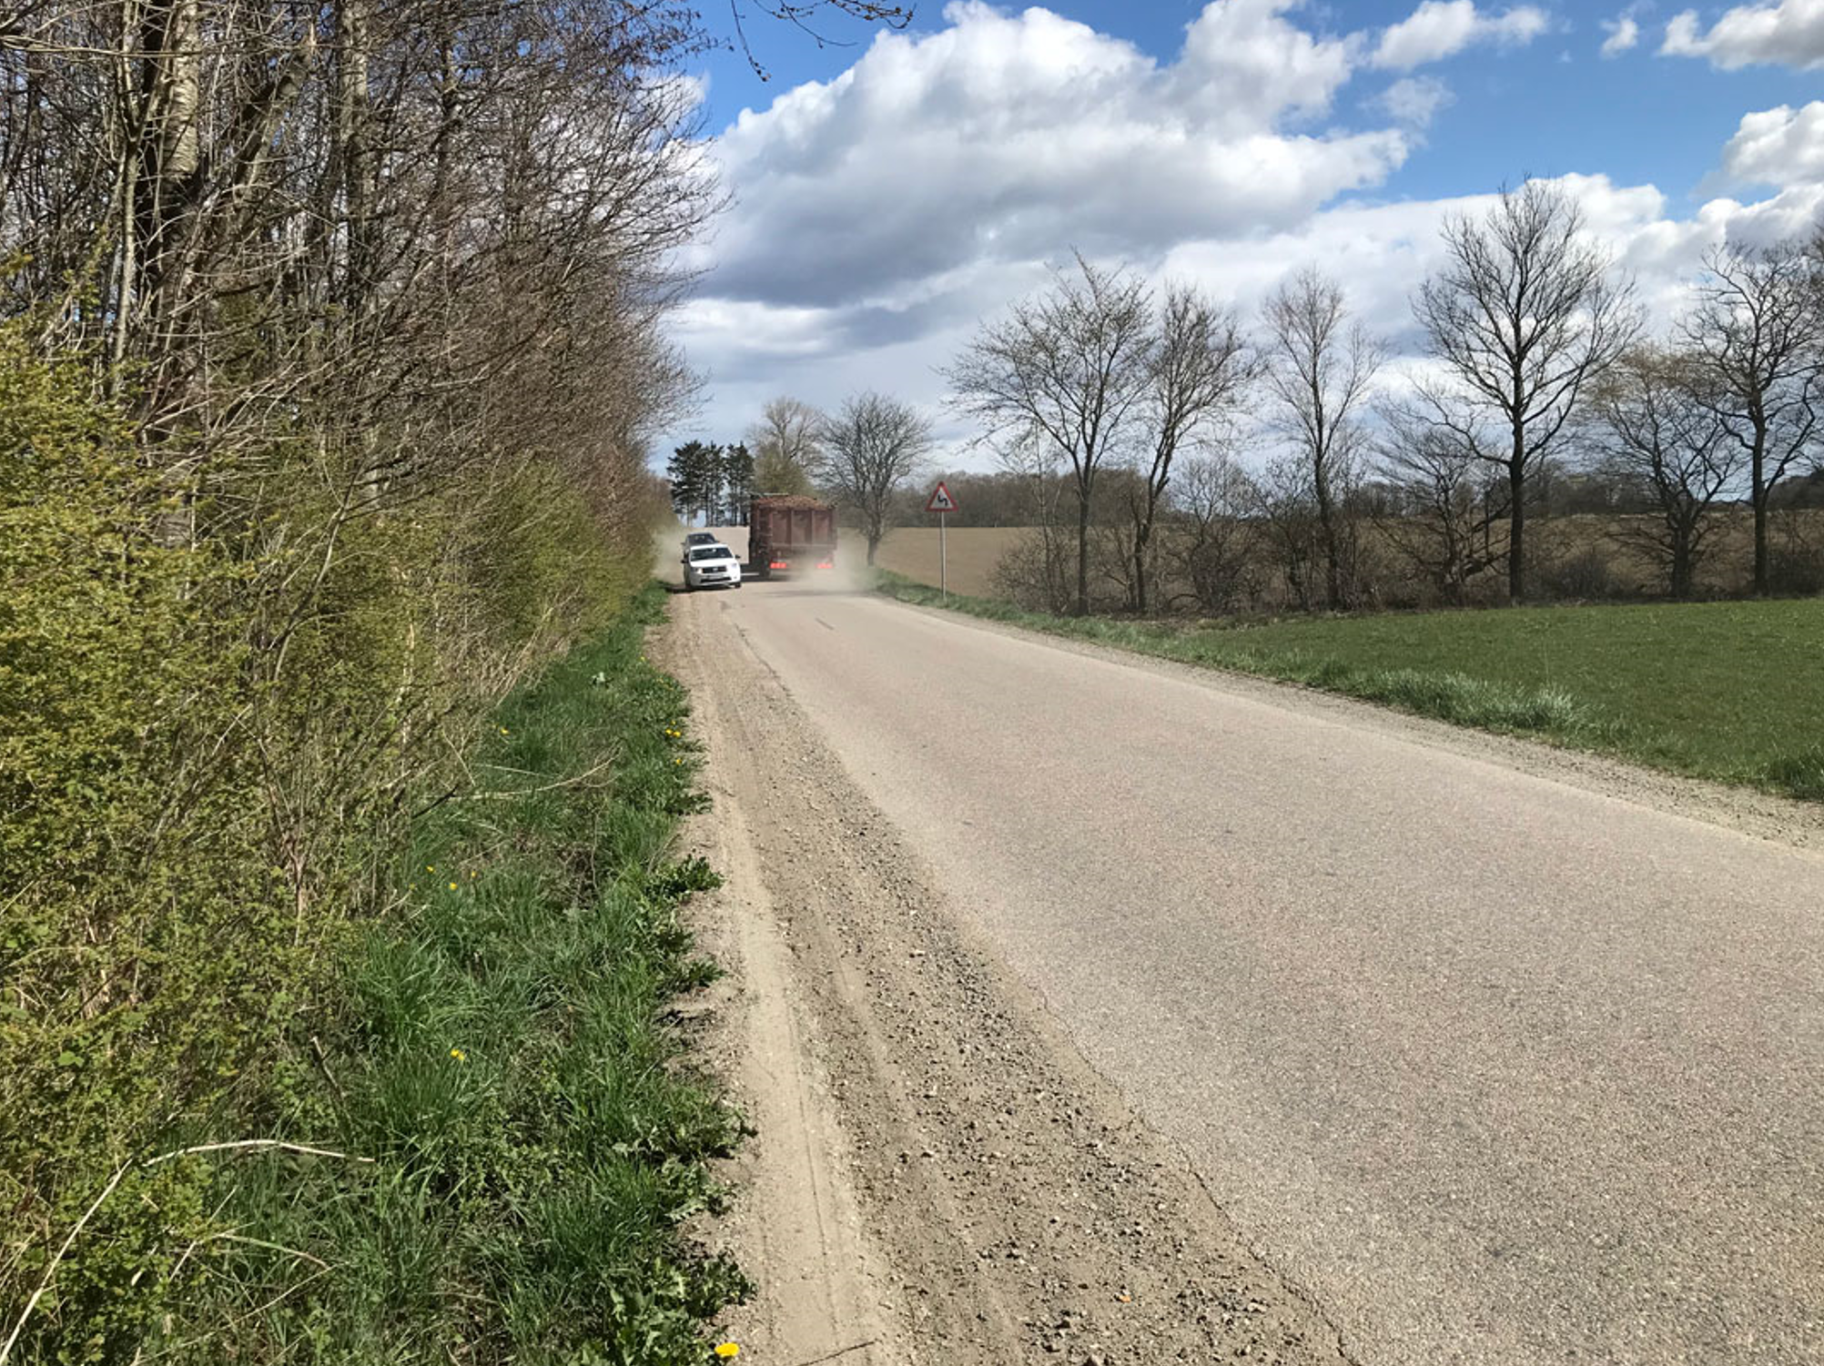
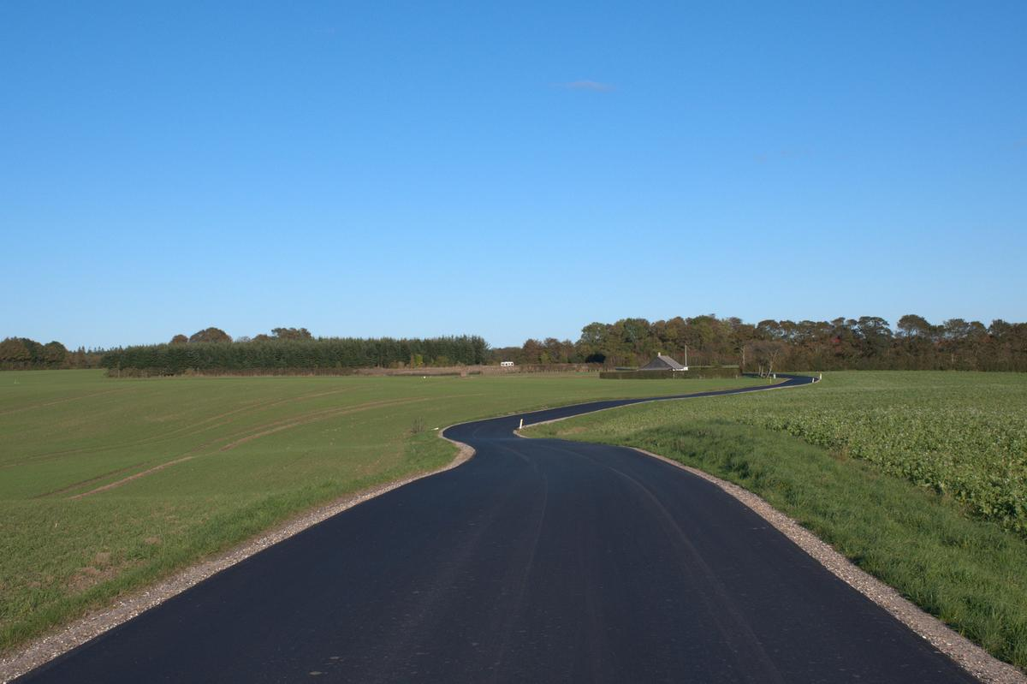
Sinding Hedevej i Silkeborg
2.900 lbm - Udvidelse fra 4,3 – 5,5 m
Eks. Lagtykkelse 10 cm
FØR
EFTER

Slide 9
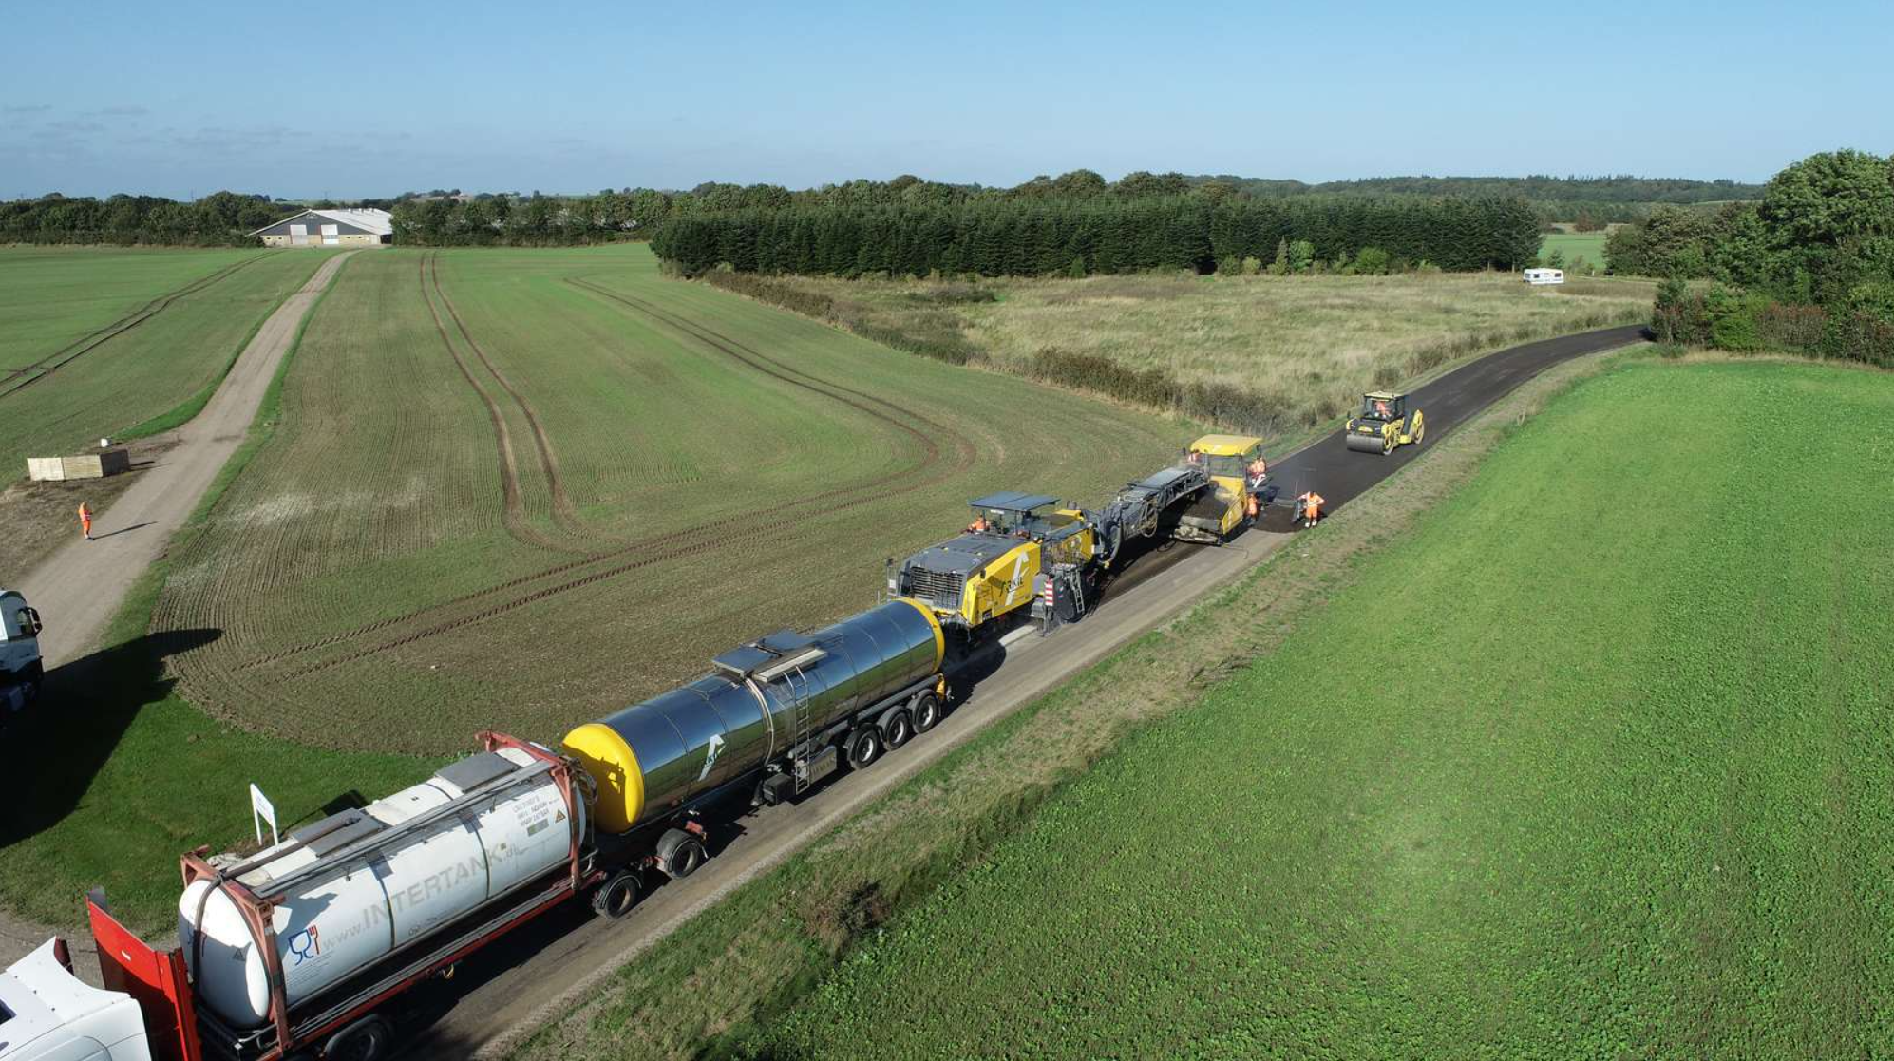
Fakta:
70 m ”vogntog”
Udlægning ca. 1.500-2.000 lbm dagligt
Henlægge i 1-3 uger inden afdækkes af slidlag

Slide 10
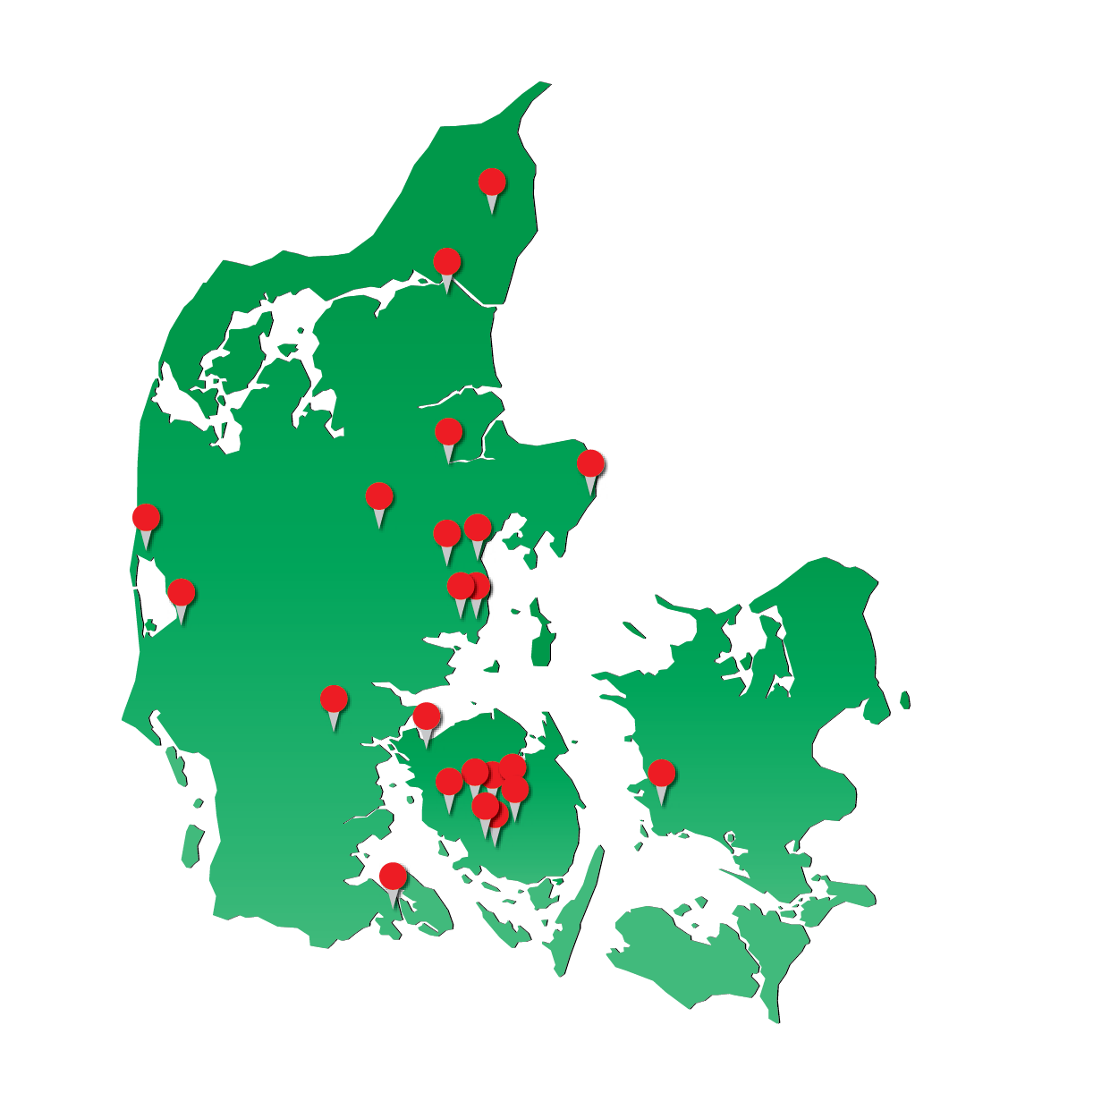
Status
30 strækninger er udført i Danmark med BSM in-situ
Erfaring i DK siden 2019
Erfaring i udlandet siden 1980’erne
Infrastrukturplanen
Notes:
Løsningen har 30 års erfaring fra udlandet. Den har ikke i DK indfundet sig som et normalt produkt, men vi er godt på vej og har nu 4 sæsoners god erfaring.
Lobbyarbejde – konferencer og er opsøgende i formidling og salgsarbejdet.

Slide 11
Dokumentation
Teknologisk institut
Udbudsforskrifter
Notes:
Branchen har gennem mange år fulgt gode indarbejdede vejregler og udbudsforskrifter.
Derfor kan det være svært for nye løsninger at komme på markedet.
Kortsigtet tilgang til vejvedligeholdelse, er dyrt fremfor at tænke langsigtet. Så hellere god vedligeholdelse en lappeløsninger.
Teknologisk Institut har lavet undersøgelser på nogen af de strækninger vi har udført og med godt resultatet. Bl.a.. Viser det undersøgelserne også at BSM er usædvanlig god, bedre end typisk set for selv meget stabile typer af varmblandet asfalt.

